Slide 1


Uso de la IA en la práctica docente
Tecnología en Desarrollo de Software
022025

Slide 2

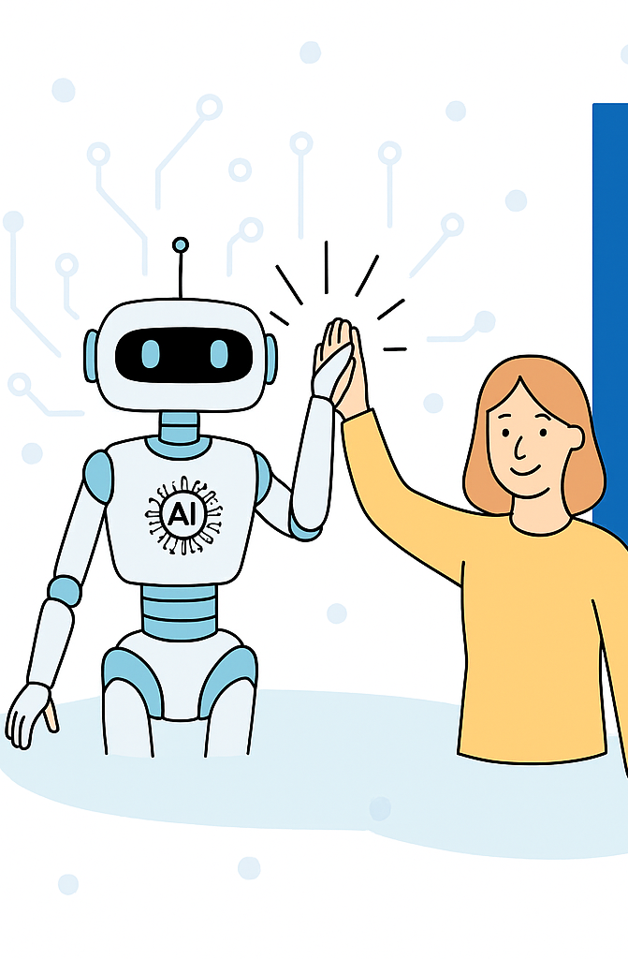
INTRODUCCIÓN
Objetivo, contexto y población
En el marco del impacto de la Inteligencia Artificial en todas las áreas de la educación, con el objetivo de diagnosticar el uso de la IA en la práctica docente de la fundación Universitaria Tecnológico Comfenalco, se desarrollo el siguiente análisis a partir de la respuesta de 161 docentes de los distintos programas

Slide 3

METODOLOGIA CRIPS DM
Tipo de encuesta: Typeform
Tema: Docentes, tipos y uso de IA, impacto, beneficios, retos, proyecto de aula, formación básica o especifica.
Tamaño de la muestra: 161 docente de 471 aproximadamente.
Error de 6.27% para una confianza de 95%. Muestra representativa
Numero de preguntas: 15
Análisis exploratorio de datos
Notes:
Esto significa que las estimaciones derivadas de la muestra podrían variar hasta 10 puntos porcentuales respecto a la población real, lo cual puede ser alto para tomar decisiones basadas en evidencia.
(Cross-Industry Standard Process for Data Mining)

Slide 4
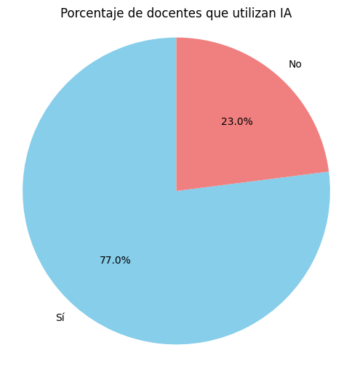
% Docentes que usan IA
124 docentes utilizan IA en su practica docente
37 Docentes no utilizan IA en su practica docente

Slide 5
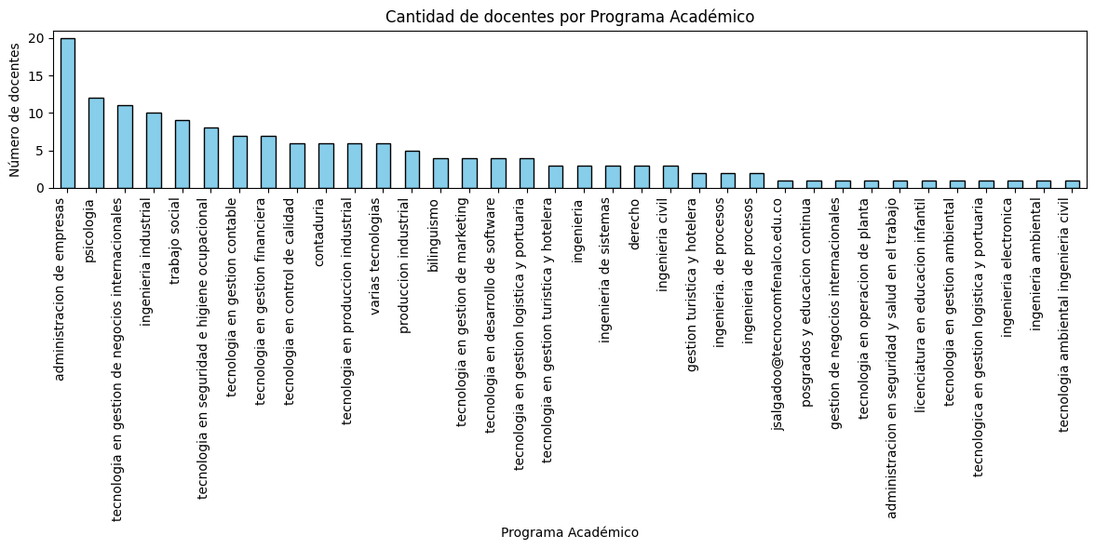
Cantidad de
docente
por programa
Se verifica el uso de la IA en la practica docente de la mayoría de programas.

Slide 6
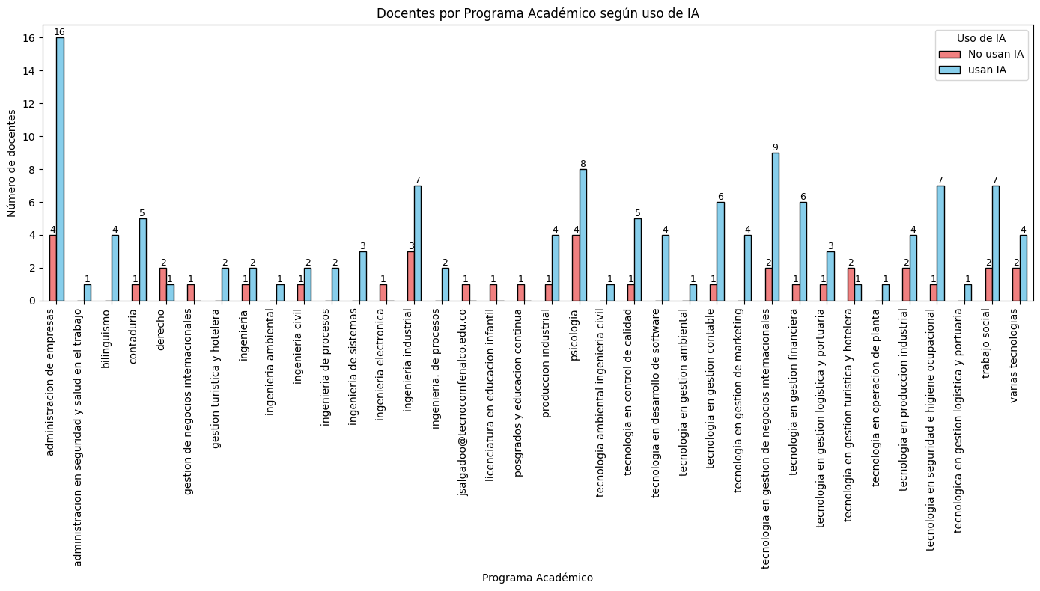
Uso IA por
programa
Se verifica el uso de la IA en la practica docente de la mayoría de programas.
Notes:
¿Cuántos docentes hay por programa?
De cada programa dos barras para determinar la cantidad de docente que usa IA y la que no

Slide 7
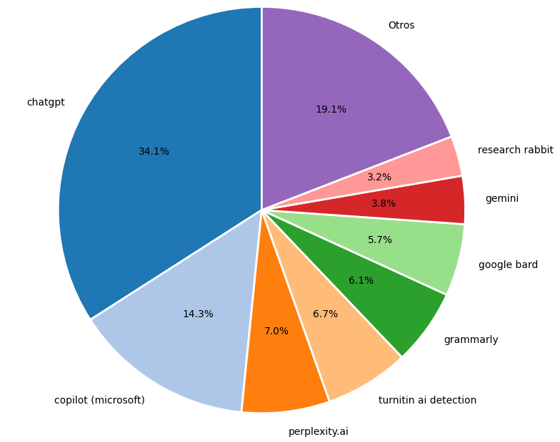
Tipos de IA reportados
34.1 % de los docentes conoce ChatGPT, esto es una ventaja para profundizar en los cursos de formación

Slide 8
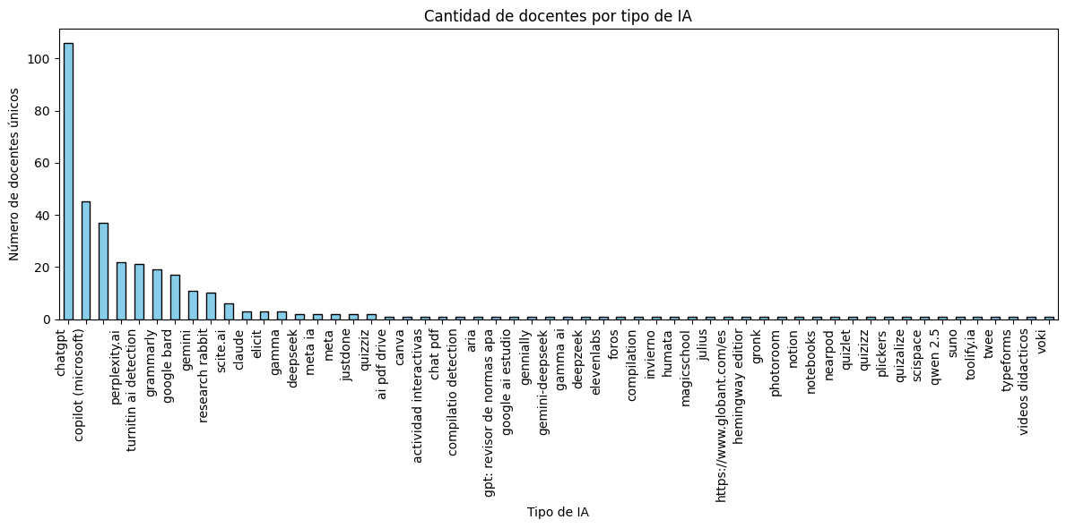
Docentes
por tipo de IA
Existen IA’s utilizadas por un único docente que pueden ser de alta relevancia para la formación colectiva.

Slide 9
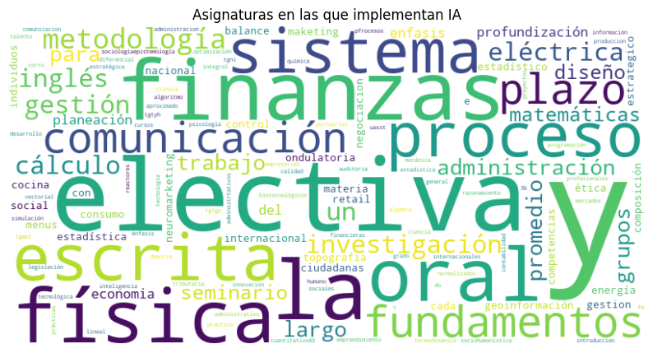
Asignaturas en las que usan IA
Se verifica la implementación de la IA en la impartición de asignaturas tanto de componente básico como específico, independientemente del área del conocimiento

Slide 10
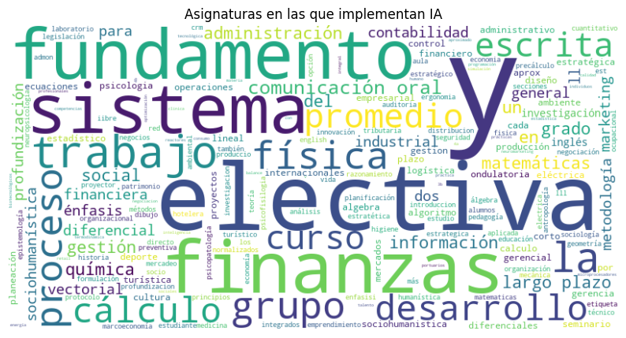
Asignaturas en las que usan IA
Se verifica la implementación de la IA en la impartición de asignaturas tanto de componente básico como específico, independientemente del área del conocimiento

Slide 11
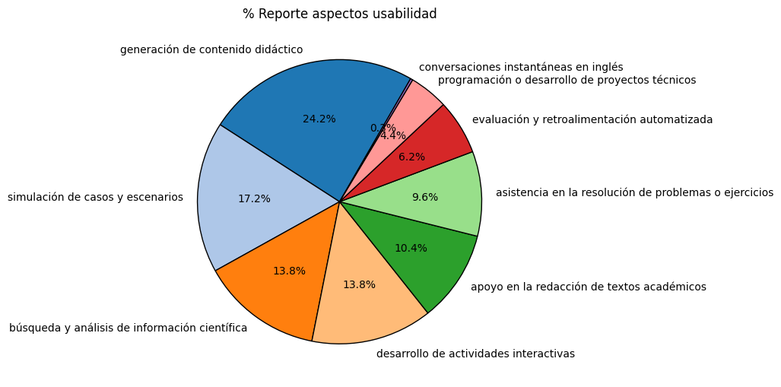
Para que usan IA
Usabilidad diversificada afín con la necesidad de cada asignatura o área de estudio
Notes:
En cuanto al impacto y los beneficios del uso de la IA 23% de los docentes no respondieron y del 77% restante: el 65% afirma que ha optimizado el tiempo en el proceso de preparación de contenido didactico y evaluación de aprendizajes, un 3% indica que no ha representado cambios significativos y el 9% restante indica opciones como: los estudiantes se encuentran mas motivados y usan sus celulares para algo diferente a las redes socials, automaización y analisis de datos o simplemente ha mejorado la dinamica de la clase. La docente Blanca Espinel hace un aporte significativo en los beneficios

Slide 12
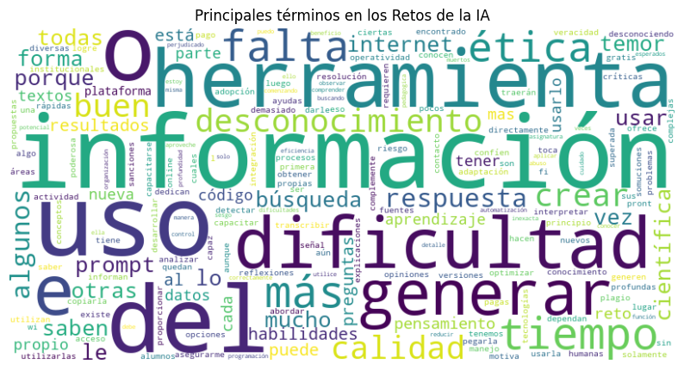
Retos IA – Encuesta #1
Oportunidad de mejora

Slide 13
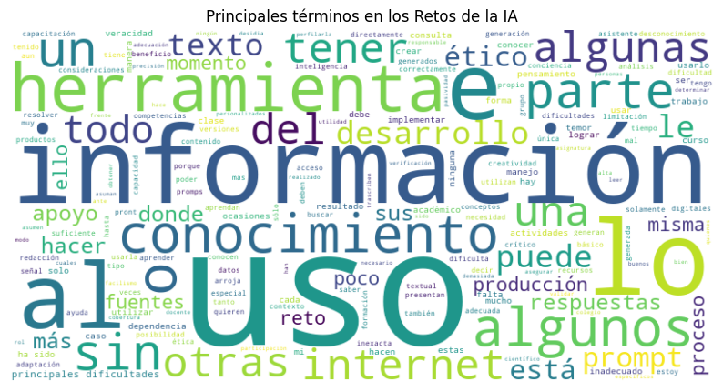
Retos IA –
Encuesta #2
Oportunidad de mejora

Slide 14
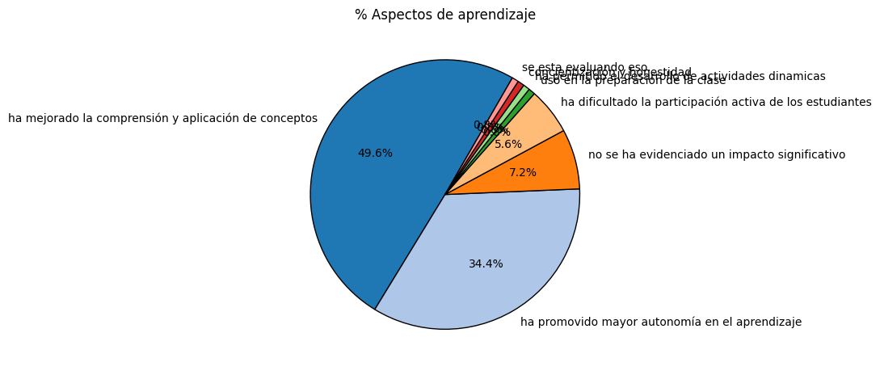
Impacto IA en aprendizaje

Slide 15
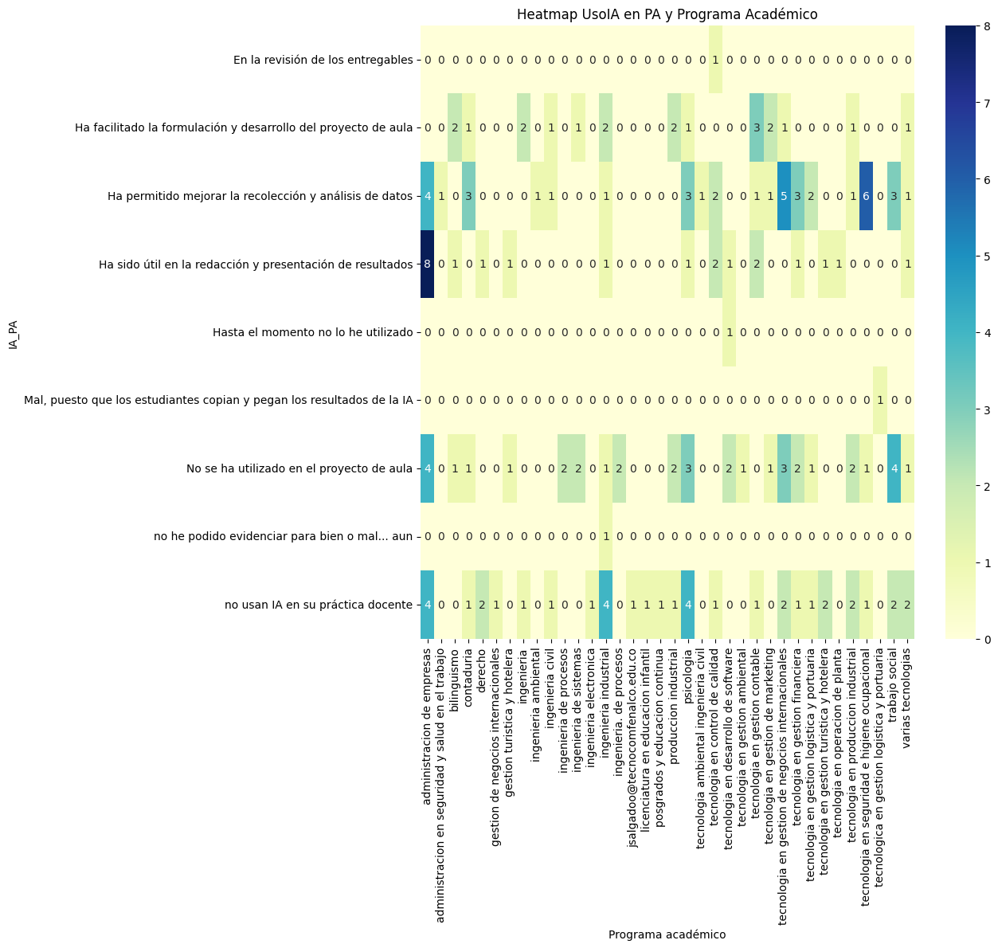
IA en el proyecto de aula

Slide 16
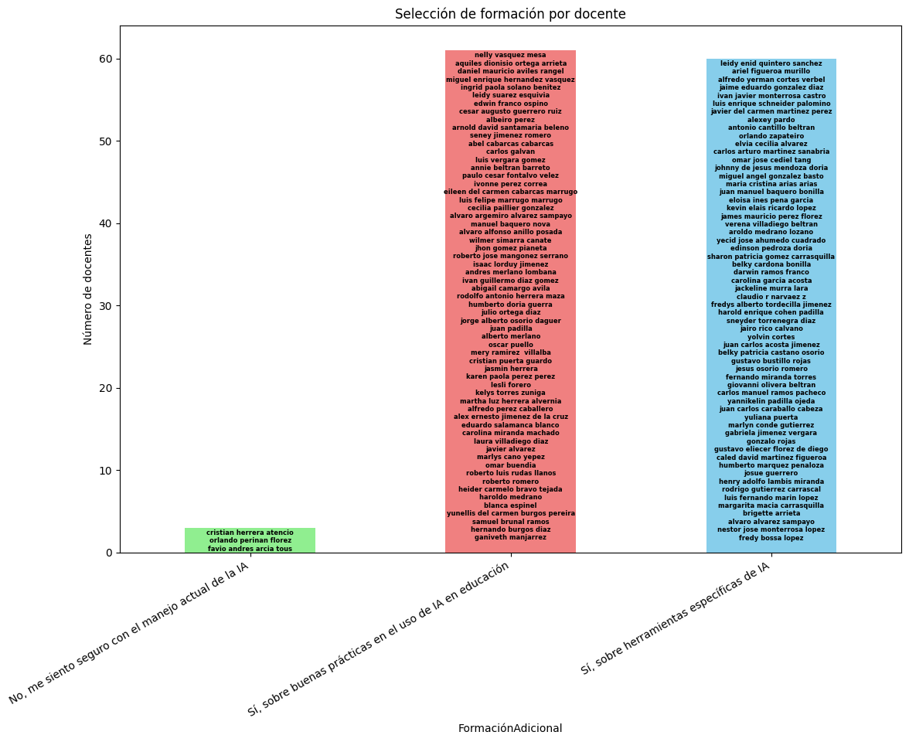
Interés en formación especifica
¿Qué están haciendo los docentes que se sienten seguros?
Notes:
Representan el 2,4% de los docentes que no requieren formación adicional porque se sienten seguros del dominio sobre la IA ¿Qué están haciendo estos docentes?:
ChatGPT, scite ai (Articulos y referencias científicos) Google bard, Grammarly y JustDone (Redacción)
Copilot
Ninguno de los 3 ve un impacto significativo en el aprendizaje del estudiante
Todos 3 ven un impacto positivo a nivel de sus funciones
Representa una oportunidad para formación especifica que impacte en el aprendizaje

Slide 17
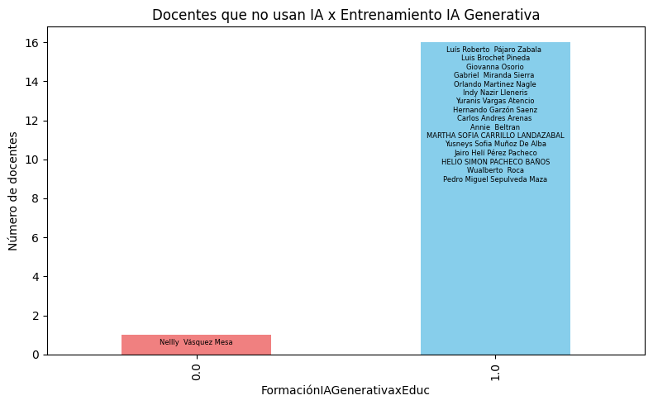
Interés en formación básica – Encuesta #1
17 docentes están interesados en la formación de IA Generativa

Slide 18
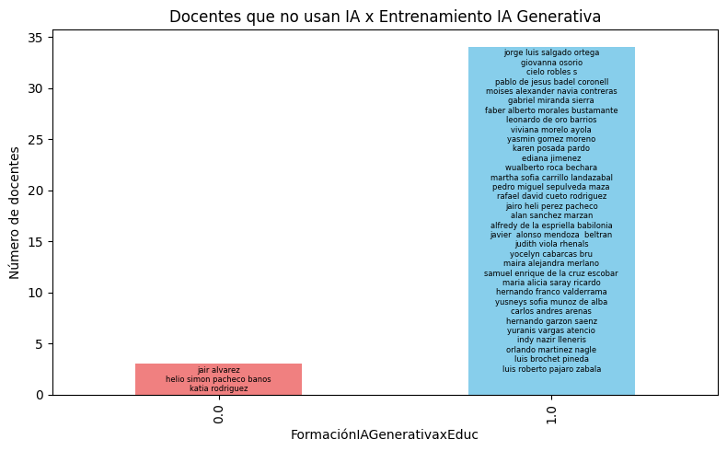
Interés en formación básica – Encuesta #2
34 docentes están interesados en la formación de IA Generativa

Slide 19
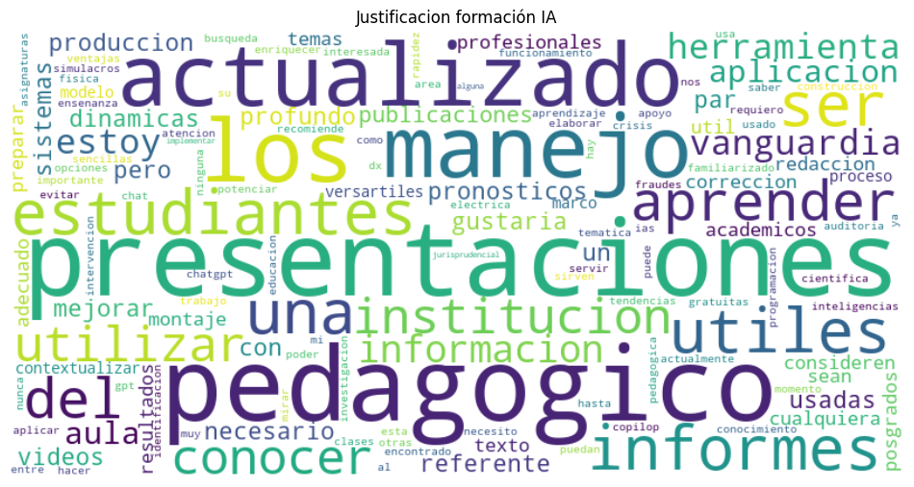
Justificación
¿Por que los docentes quieren ser formados en IA Generativa?

Slide 20
PROPUESTA
FORMACIÓN DOCENTES
Fundamentos Epistemológicos de la Inteligencia Artificial.
Componente ético: Simulaciones de casos.
IA para validar el procesamiento humano
IA para potenciar el procesamiento humano
Diseño de rubricas
Validar trabajos originales
3. ¿Qué es ChatGPT?
Acceso, ajustes y versiones de ChatGPT
Ingeniería de prompts (roll, tarea y reglas)
Modelos disponibles:
GPT-4 para lectura critica, ortografía y producción académica.
Contextos educativos de uso:
ChatGPT para elaboración de rubricas
ChatGPT y Wólfram Alpha,
Scite.ai para artículos científicos
Voki para bilingüismo
Tutor de apoyo (Mini GPT’s): Definir alcance
Diseño universal de aprendizaje (DUA):
NotebookLM (Mapas visuales y Podcast)
Notes:
Magischool.ai alternativa de notebook LM

Slide 21
PROPUESTA
FORMACIÓN DOCENTES – Componente básico
Epistemología de la Inteligencia artificial
Origen
Ética y responsabilidad del conocimiento automático
IA para validar el procesamiento humano
Fundamentos
Limitaciones
IA para potenciar el procesamiento humano
Diseño de rubricas
Validar trabajos originales
ChatGPT
Acceso, ajustes y versiones
Ingeniería de prompts
Modelos disponibles:
GPT-4 para lectura critica, ortografía y producción académica
Notes:
Magischool.ai alternativa de notebook LM

Slide 22
PROPUESTA
FORMACIÓN DOCENTES – Componente especifico
Contextos educativos de uso:
ChatGPT para elaboración de rubricas
Diseño universal de aprendizaje (DUA):
NotebookLM (Mapas visuales y Podcast)
ChatGPT y Wólfram Alpha,
Scite.ai para artículos científicos
Tutor de apoyo (Mini GPT’s): Definir alcance
Notes:
Magischool.ai alternativa de notebook LM

Slide 23
RECOMENDACIONES
Para diseño de instrumento de indicadores
Variables sociodemográficas (edad, genero, estrato)
Variables especificas relacionadas con el tipo de vinculación, experiencia laboral, área de conocimiento, y dominio y acceso a herramientas tecnológicas
Variables especificas relacionadas con el dominio de la IA
Tamaño de la muestra
Prevalecer preguntas de selección

Slide 24

¡GRACIAS!

